Slide 1
Проект
«Овощи на грядке, здоровье в порядке!»
Выполнила воспитатель структурного подразделения «Детский сад №4 комбинированного вида»
Гришанова Е.В.

Slide 2
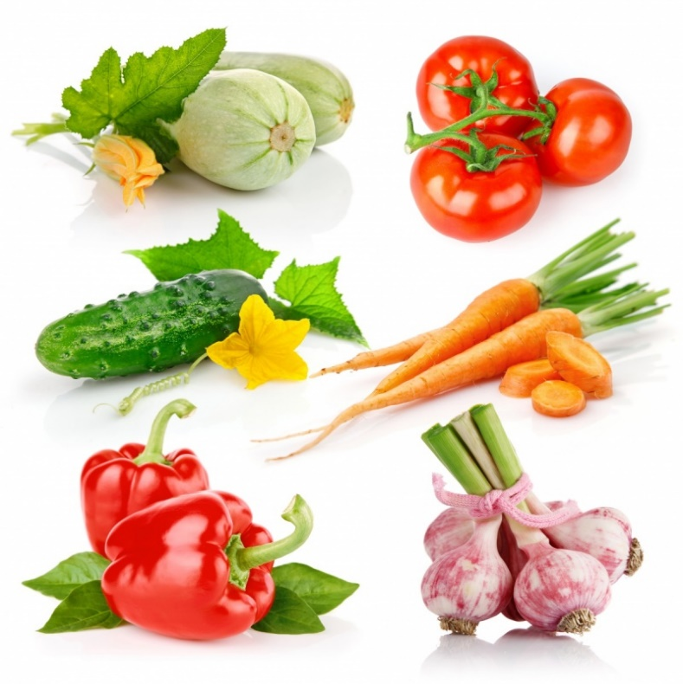

Актуальность реализации проекта
Данный проект позволяет расширить и углубить знания дошкольников о культурных огородных растениях , о том, где они растут, как за ними ухаживают, чем они полезны. Задача состоит в том, чтобы помочь ребёнку самостоятельно найти ответы на эти вопросы.
Вид проекта: познавательно – исследовательский, творческий.
Участники проекта: дети средней группы, воспитатели, родители.
Цель проекта: создание условий для развития познавательного интереса и творческих способностей детей младшего дошкольного возраста.

Slide 3
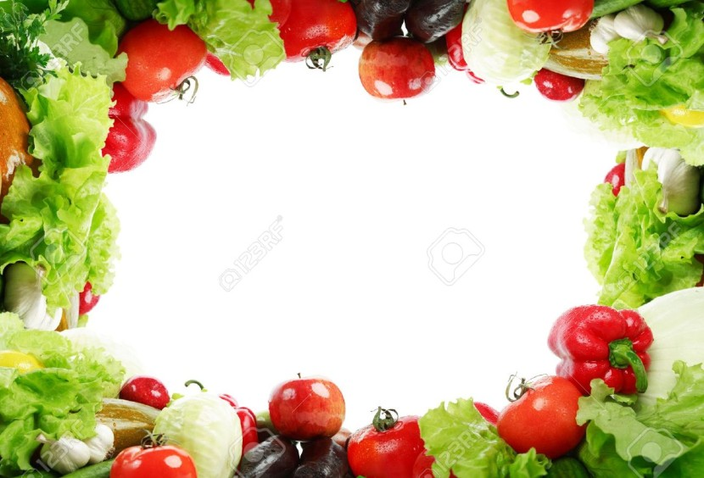
ЗАДАЧИ:
формировать интерес к познавательно-исследовательской и экспериментальной деятельности;
учить узнавать овощи по цвету, величине, вкусу, называть их.
расширять знания детей об особенностях строения и условиях роста овощей, их пользе (источник витаминов и жизненной силы для человека, очень вкусный продукт питания);
развивать речевую активность детей, активизировать словарь по лексической теме «Овощи»;
развивать творческие способности детей, любознательность, поисковую деятельность;
воспитывать бережное и заботливое отношение к растениям; формировать навыки сотрудничества в различных видах деятельности.

Slide 4

ПРЕДПОЛАГАЕМЫЕ РЕЗУЛЬТАТЫ
у детей расширятся знания о культурных огородных растениях;
повысится экологическая компетентность: дети научатся различать овощи, узнают особенности их строения и условиях роста;
появится интерес к экспериментированию; они научатся делать первые выводы;
повысится уровень коммуникативных навыков, обогатится словарь;
повысится педагогическая компетентность родителей, их заинтересованность в познавательном досуге своего ребенка, появятся новые общие интересы детей и родителей.

Slide 5
ЭТАПЫ РЕАЛИЗАЦИИ ПРОЕКТА
1 этап – Подготовительный.
1. Подбор художественной литературы в рамках проекта, иллюстрированного материала, пособий.
2. Подбор материала для продуктивной деятельности.
3. Составление тематического планирования мероприятий.
2 этап – Исследовательский.
3 этап – Заключительный.

Slide 6
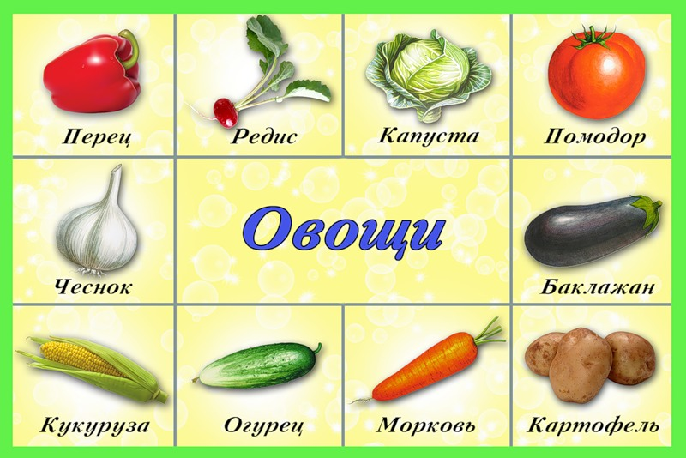
Осенний калейдоскоп

Slide 7
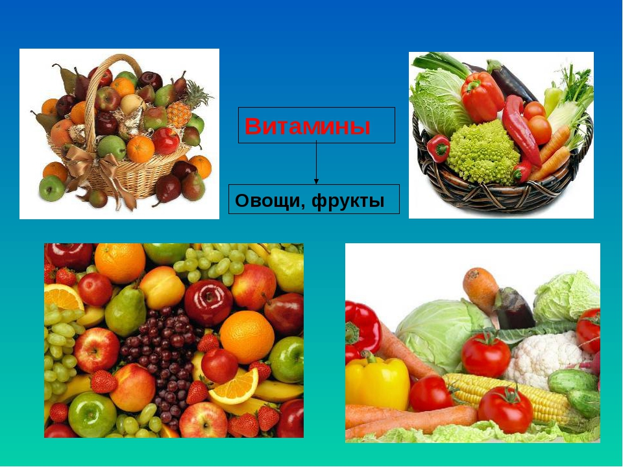
За что мы любим овощи?

Slide 8
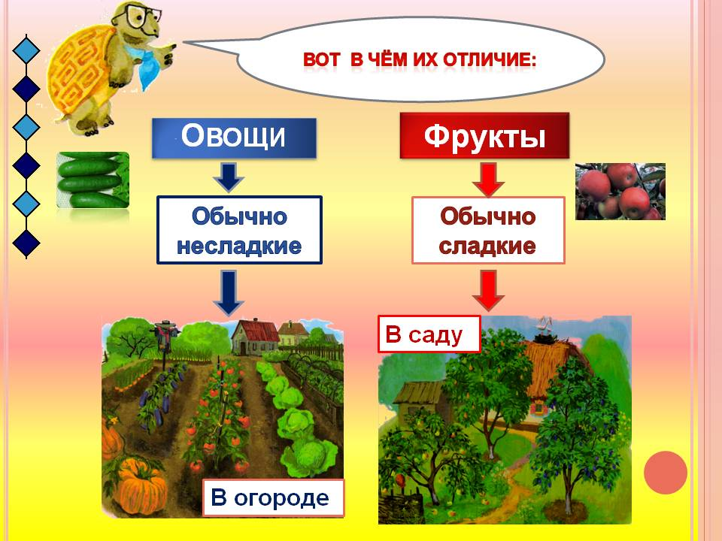
КАК ОПРЕДЕЛИТЬ ОВОЩ?

Slide 9
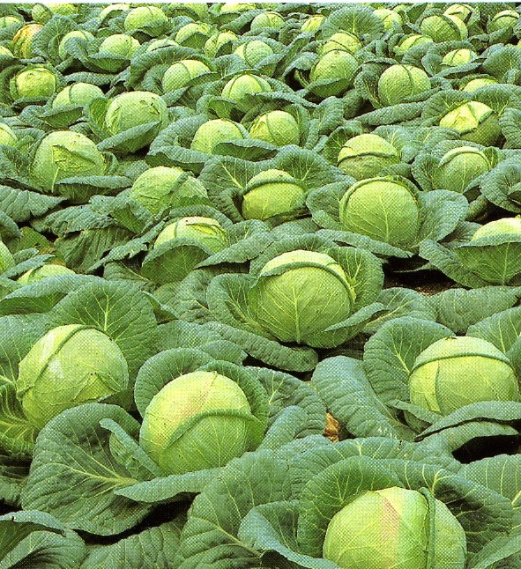
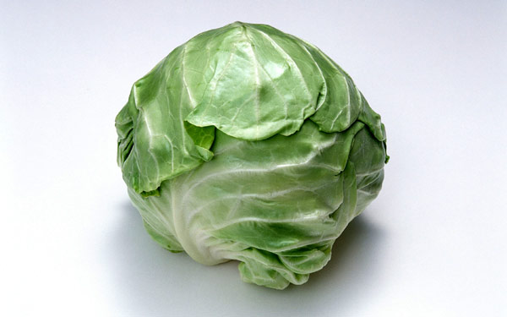
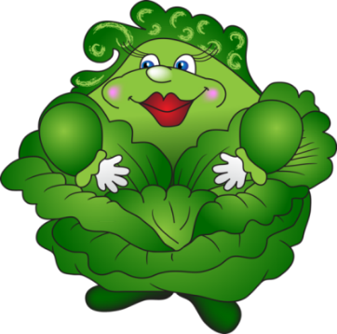
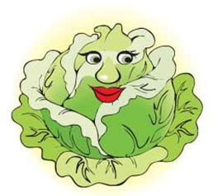
Капуста – королева овощей
Слово «капуста» происходит от латинского «caput», что значит «голова»
ЗАГАДКИ
Зеленая толстуха
Надела уйму юбок,
Стоит теперь на грядке
Как балерина в пачке.
Сто одежек -
Все без застежек.
Был ребенком -
Не знал пеленок,
Стал стариком -
Сто пеленок на нем.

Slide 10
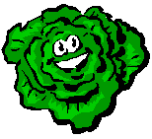
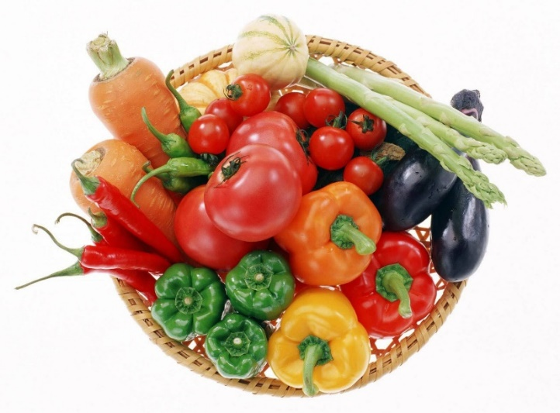
Дидактическая игра «Доскажи словечко»
В парнике стоит с утра В огороде по порядку
Невозможная жара! Занимают сёстры грядку.
И свисают, молодцы, И в оранжевой обновке
В пышных листьях… Огурцы! Щеголяют все… Морковки!
Был зелёным – пожелтел, У неё плоды-початки,
Куртку красную надел. И вкусны они, и сладки
Это что за светофор? Накормила всех от пуза
Спит в теплице…Помидор! Золотая… Кукуруза!
Кустик пышненький над грядкой, Под кустом копнёшь немножко,
Корень круглый, желтый, сладкий! Выглянет на свет… Картошка!
Держит грядка овощ крепко.
Что за овощ жёлтый?... Репка!
Рыжая царица
На грядке золотистая.
Царствовать привыкла
Лежебока… Тыква!

Slide 11
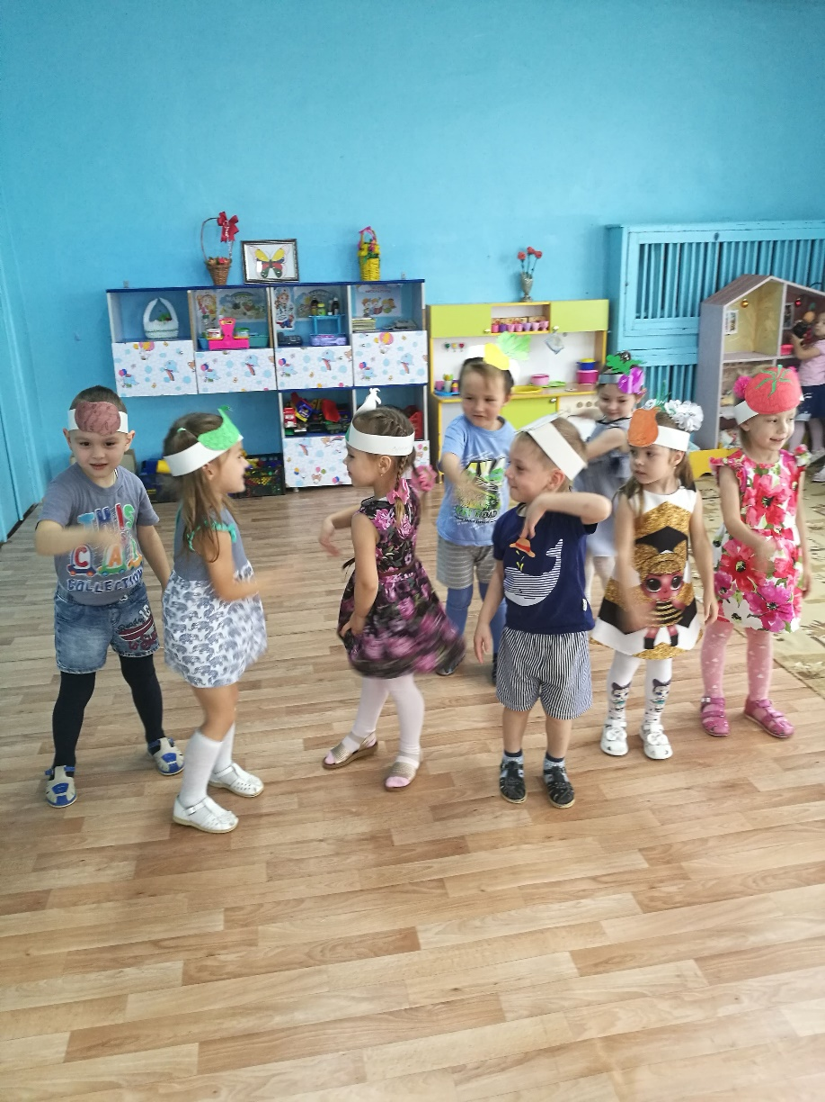
ФИЗМИНУТКА
В огород пойдем,
(шаги на месте)
Урожай соберем.
Мы моркови натаскаем
( «таскают»)
И картошки накопаем.
(«копают»)
Срежем мы кочан капусты,
(«срезают»)
Круглый, сочный, очень вкусный,
(показывают круг руками три раза)
Щавеля нарвем немножко
(«рвут»)
И вернемся по дорожке.
(шаги на месте)

Slide 12
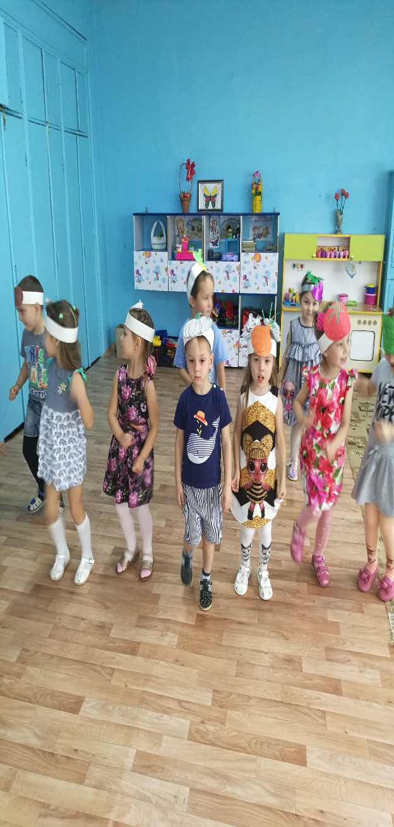
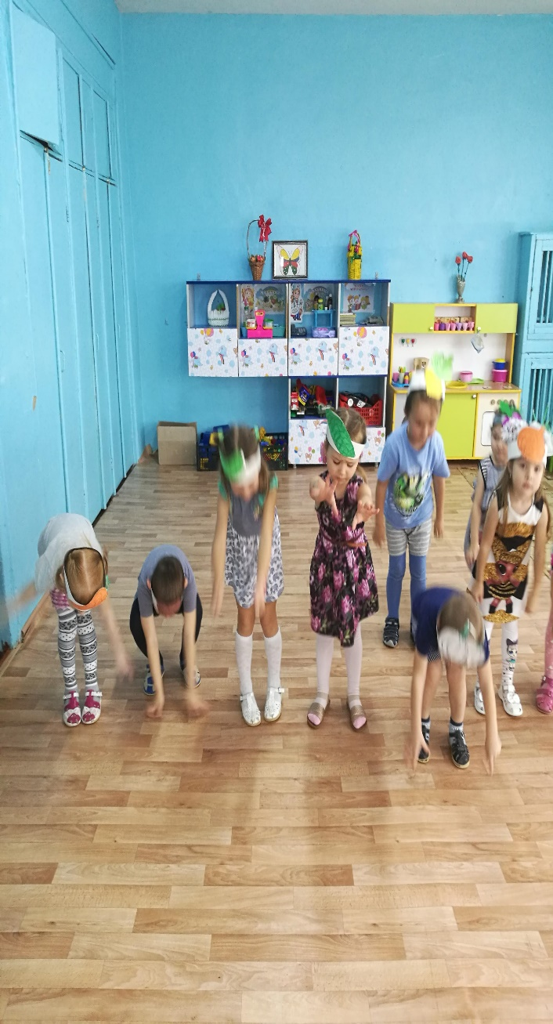
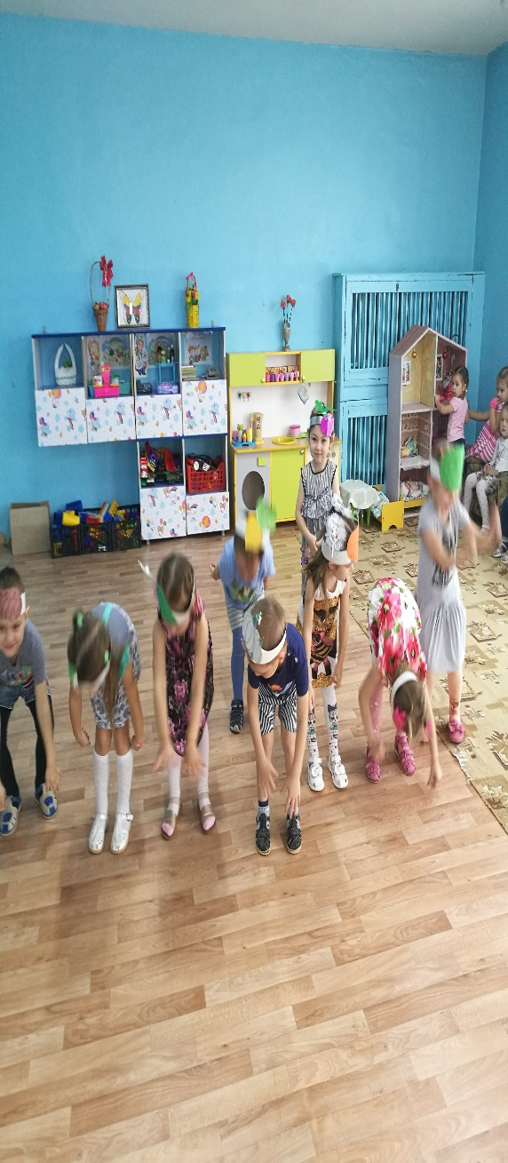
ФИЗМИНУТКА

Slide 13
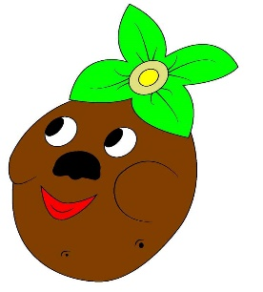
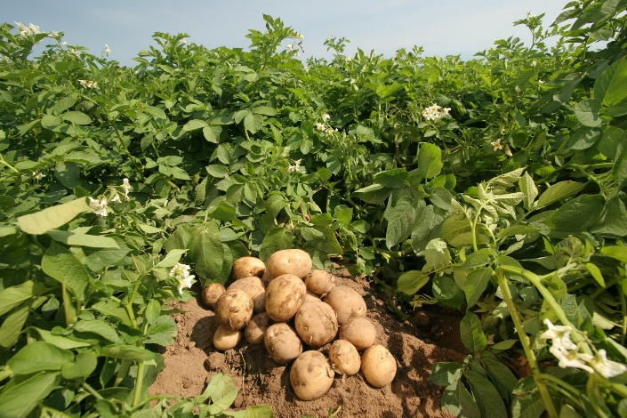
КАРТОШКА
Я - не репка. Я – Картошка!
Это знает даже кошка.
Всем плодам я голова,
Ясно ведь как дважды два:
Если в супе нет картошки,
Ни к чему брать в руки ложку.
В жарком масле, вот смотри,
Стать могу картошкой фри!
И для чипсов – веришь, нет –
Я – главнейший компонент!
ЗАГАДКИ:
Сижу всё лето в тёмных грядках,
Меня нельзя увидеть в профиль!
Зимой в мешках играю в прятки,
А называюсь я…
Этот овощ - генерал,
Овощам всем командир.
Если вы его сварили,
Не забудьте снять мундир!
Неказиста, мелковата,
Только любят все ребята
Запеченную в костре,
В ароматной кожуре.
“Русский хлеб”, зовём мы крошку
Нашу добрую…

Slide 14

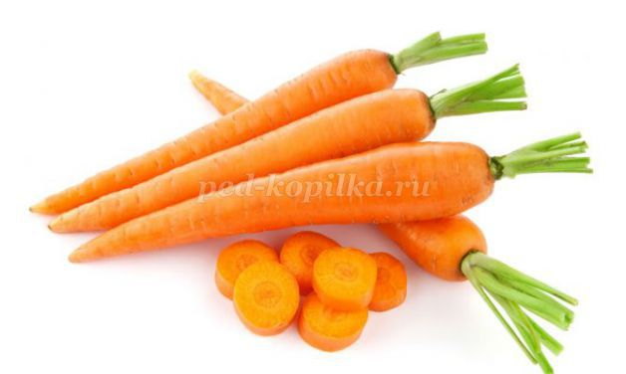
Красная девица-морковка
Морковный сок
ЗАГАДКА:
Расту в земле на грядке я,
Оранжевая, сладкая.
Глушит сорная трава
Кустики гороха,
И морковь видна едва —
В общем, дело плохо.
Так не вырастет морковь,
Так не будет толку!
Две сестры сегодня вновь
Вышли на прополку.
У Маринки две руки,
И у Светы две руки;
Хорошо пошла работа:
Берегитесь, сорняки!
Поработали часок —
И, пожалуй, хватит.
Будет пить морковный сок
Через месяц братик.
Проводим эксперимент.
Протираем морковь через тёрку. С помощью марли выжимаем сок.
Рассматриваем сок, описываем цвет. Пробуем на вкус. Делаем выводы, что морковный сок – жидкость оранжевого цвета, имеющая сладкий вкус.
Агния Барто

Slide 15
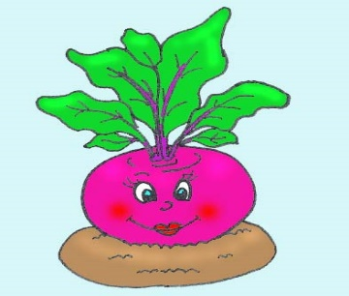
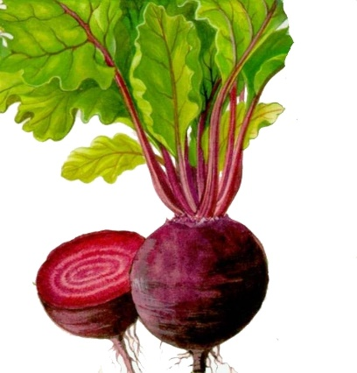
Свёкла царица овощей
ЗАГАДКИ:
Этот овощ вот уж диво, Круглый, вкусный и красивый, Приготовим с ним обед, Запеканку, винегрет, Цвет у яств совсем не блёклый, Главная на кухне…Свёкла
Круглолицая девица, Выросла в темнице
Кругла, а не шар, С хвостом, а не корова, Зелена, а не яблоко, Красна, а не солнце, Сладка как мед, да вкус не тот.
Свёкла – яркая девица,
Всё на грядке молодится, Новое у неё пальто,
Старое уже не то.
И в зеленые сапожки, Спрятала поглубже ножки
Свёкла, свёколка, свекла
И красива и вкусна
Буду есть я винегрет
И меня сильнее нет!
Щеки свёклой я накрашу
И румяна не нужны
Буду яркой и красивой
Хоть на сцену выходи!

Slide 16
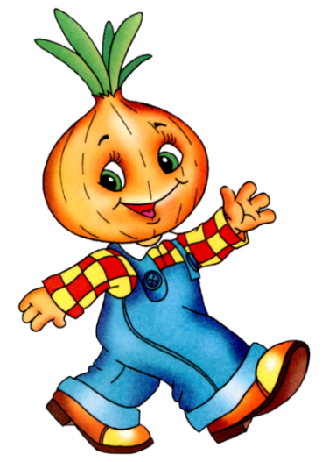
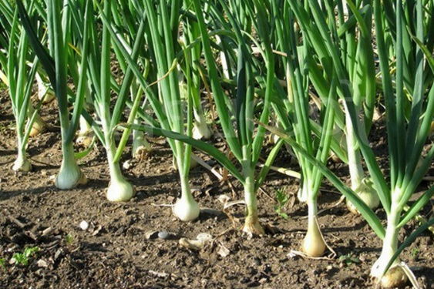
ЛУК-ЗЕЛЁНЫЙ ДРУГ
Что такое луковица.
Луковица – это дом без окон и дверей, хитро запрятанная спаленка, где между сочными, белыми чешуйками до поры до времени спят луковые почки – детки, зачатки будущих ростков. Снаружи стенки луковой детской спаленки тоже покрыты чешуйками, только сухими, золотистыми. Чем толще эта золотистая покрышка, тем дольше будет храниться лук, тем крепче сон деток.
Вот на грядке лук зелёный,
Ярким солнцем освещенный,
Стрелы вытянулись в ряд,
Как солдатиков отряд.
Знают все, что лук полезен,
Витаминами богат,
Но немного горьковат.
В этом лук не виноват.
От природы он такой,
Очень скромный и простой.
Ешьте все зелёный лук,
Он здоровью верный друг!
Ю. Дулепина
ЗАГАДКА:
Сидит дед во сто шуб одет,
Кто его раздевает,
Тот слезы проливает.

Slide 17
Увлекательный опыт с картофелем
Опыт «Определение наличия крахмала в картофеле»
Рассказала ребятам о том, что крахмал одно из важнейших питательных веществ, необходимых человеку. Крахмал является основным углеводом нашей пищи, он выполняет энергетическую функцию. Крахмал превращается в глюкозу, которая даёт нашему организму энергию. Крахмал содержится в продуктах растительного происхождения: в бобовых, в хлебе, в макаронах, крупе, муке, картофеле и других продуктах.
Цели:
- определить наличие крахмала в клубнях картофеля;
- способствовать развитию познавательных интересов у детей;
- привлекать детей к непосредственному участию в проведении несложных опытов;
- поощрять стремление детей на основе наблюдений во время экспериментальной деятельности рассуждать и делать простейшие умозаключения.
Материалы для проведения опыта:
- клубень картофеля;
- флакон настойки йода с пипеткой.

Slide 18
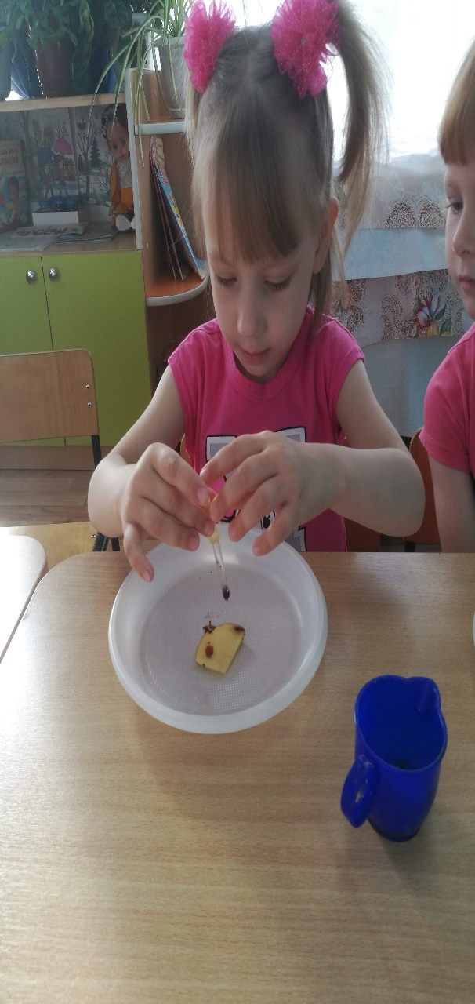
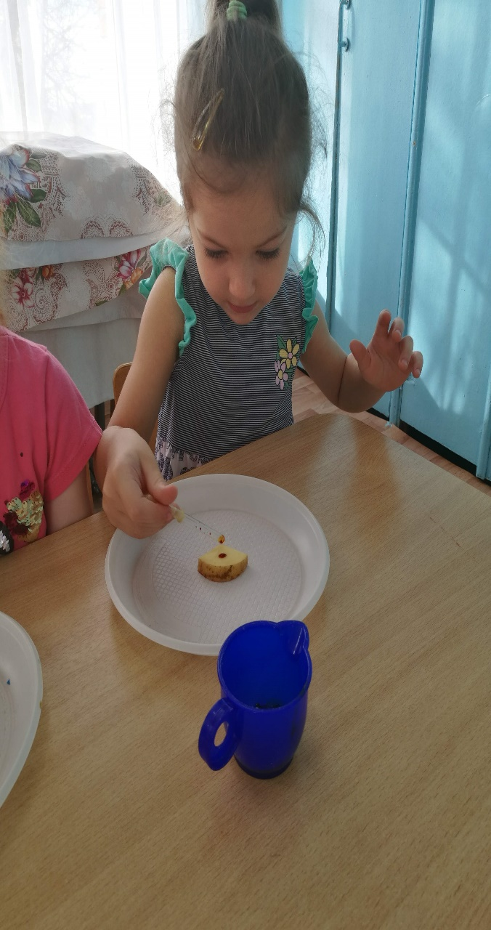
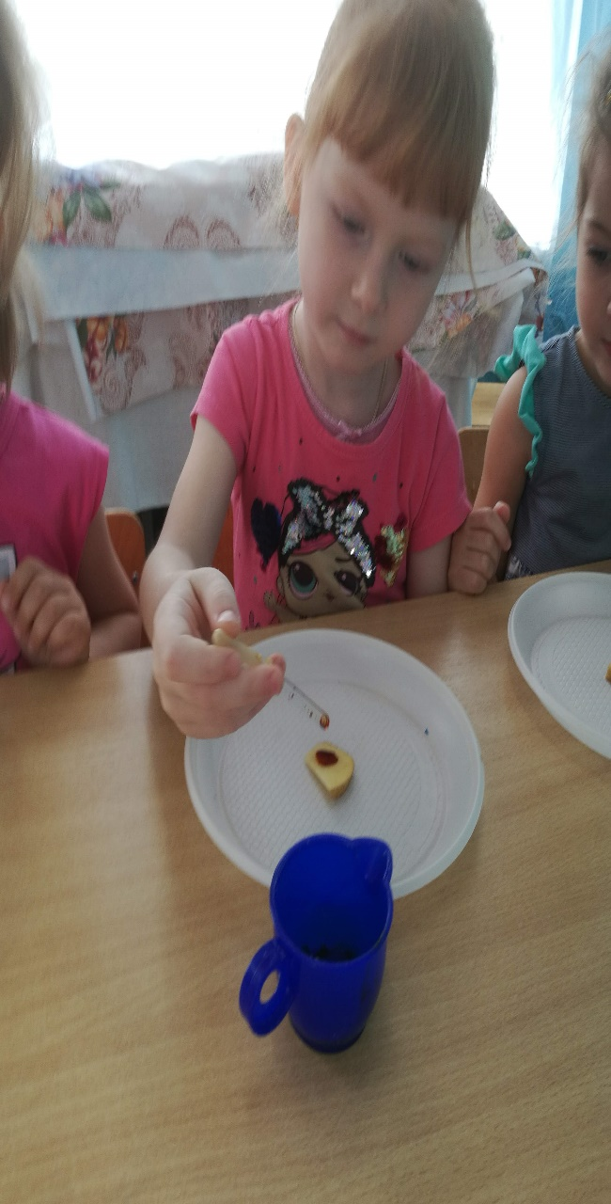
Фокусы с картофелем!

Slide 19
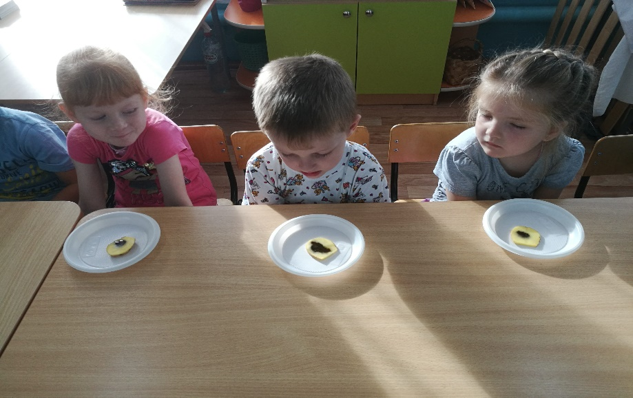
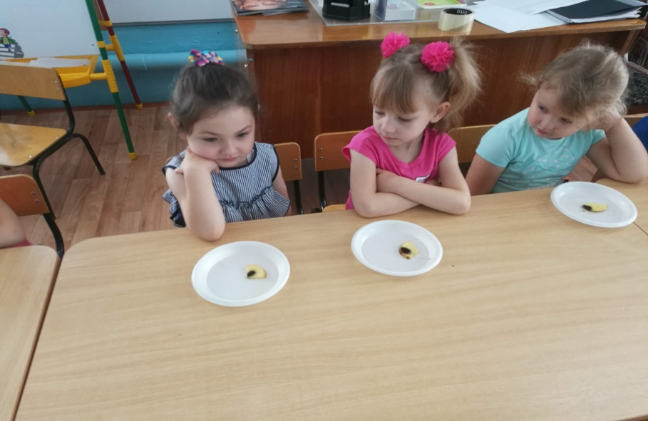
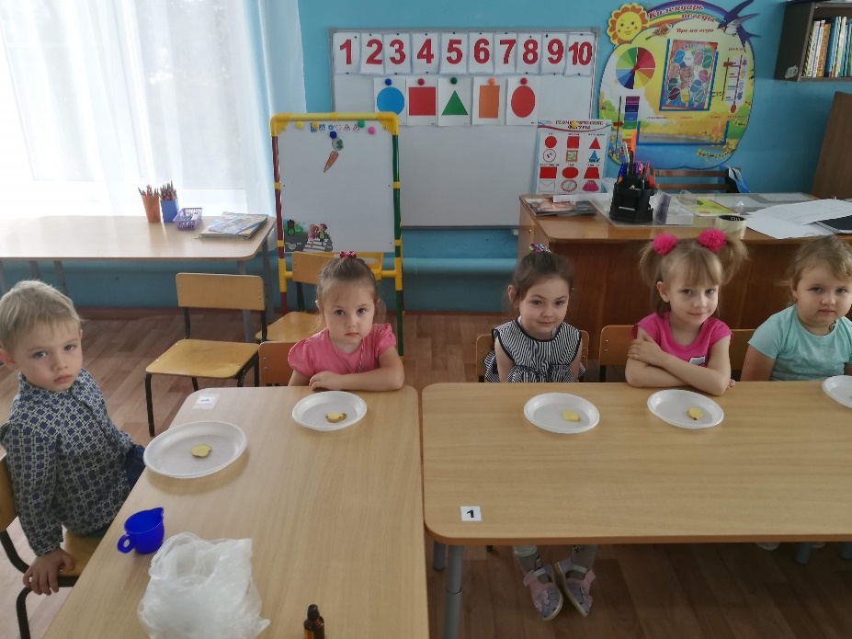
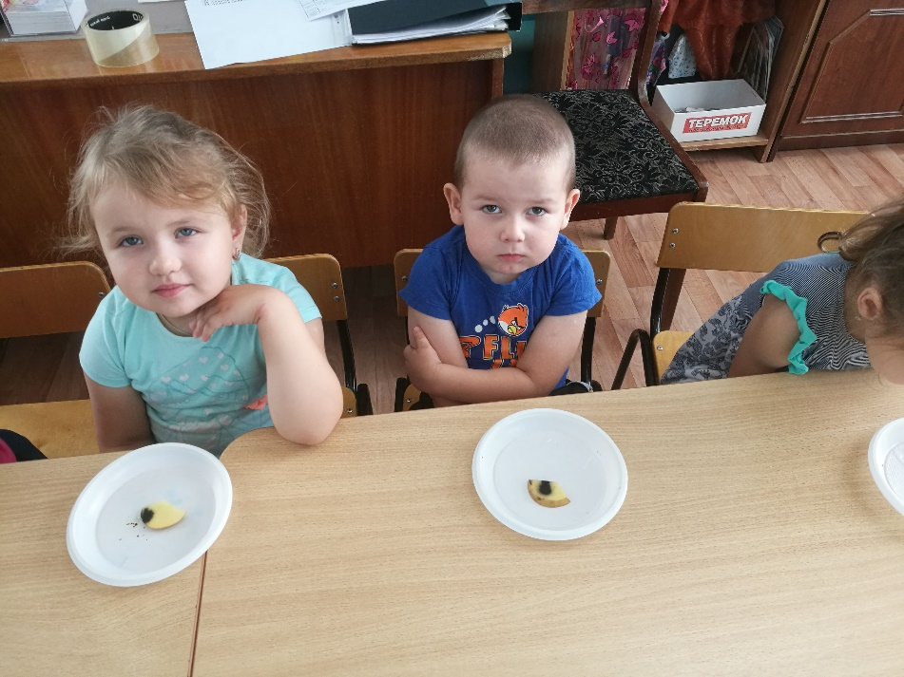
Фокусы с картофелем

Slide 20
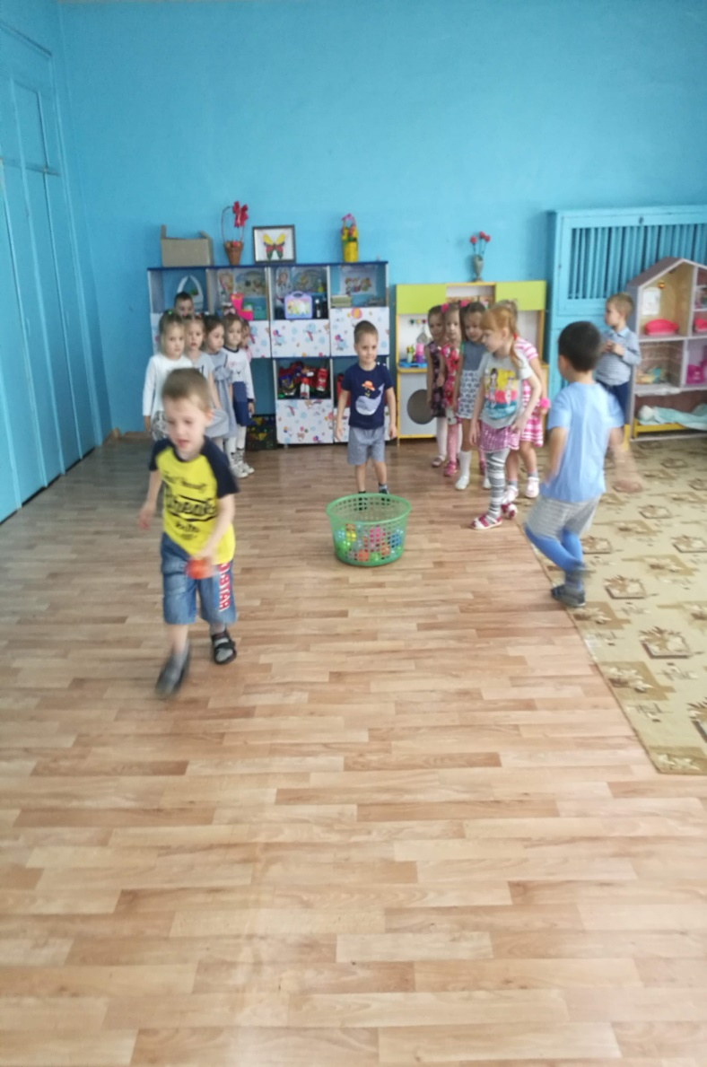
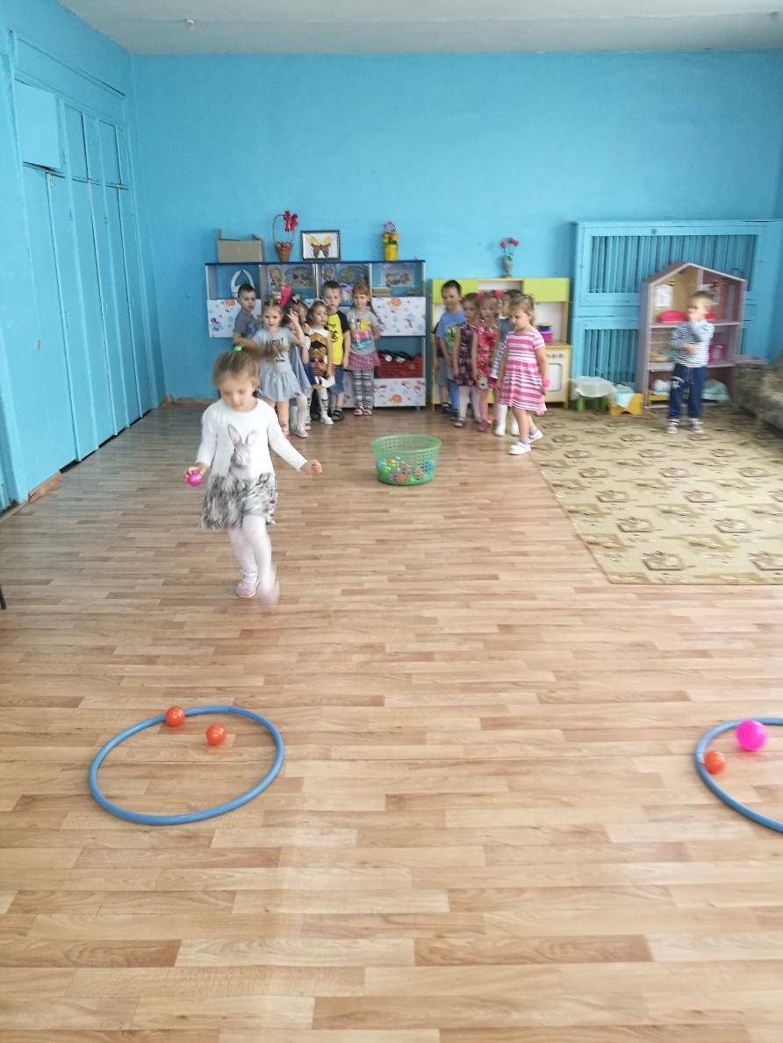
ИГРА-ЭСТАФЕТА
«Кто быстрее?»
(посадить картошку, собери урожай)

Slide 21
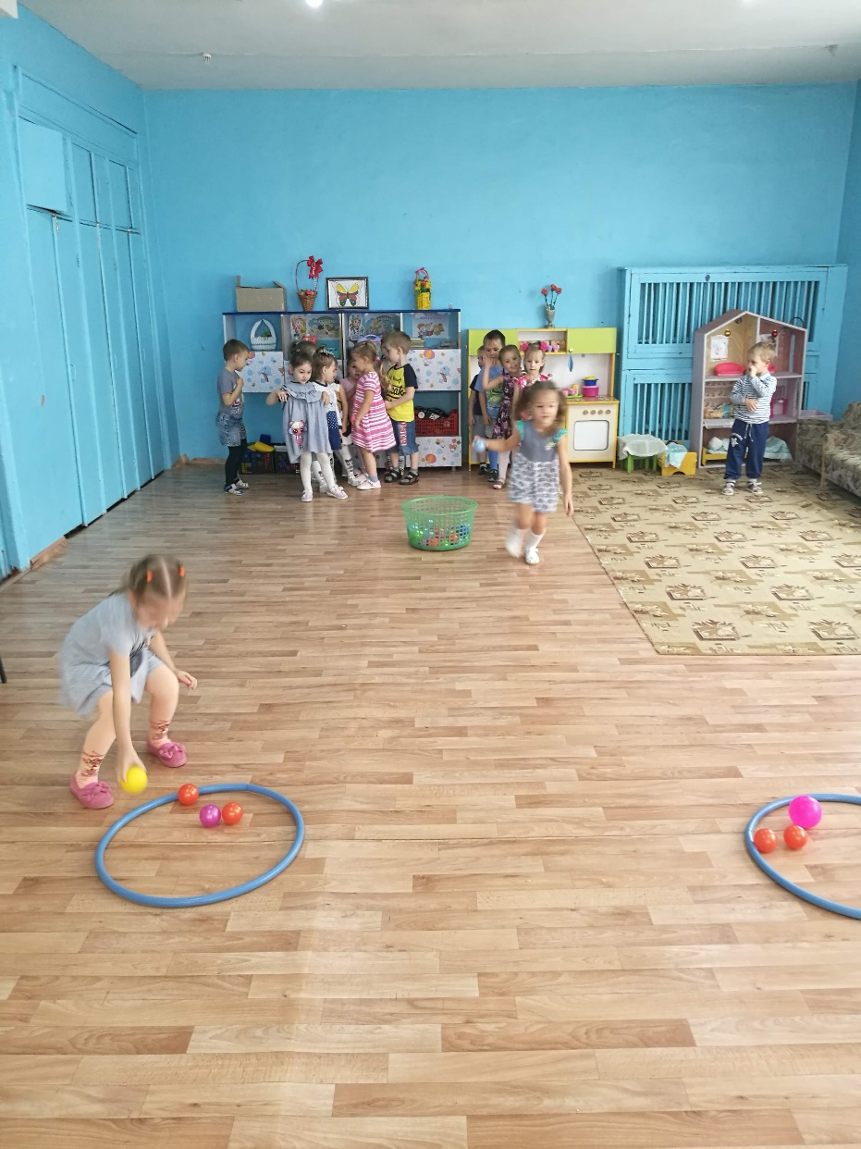
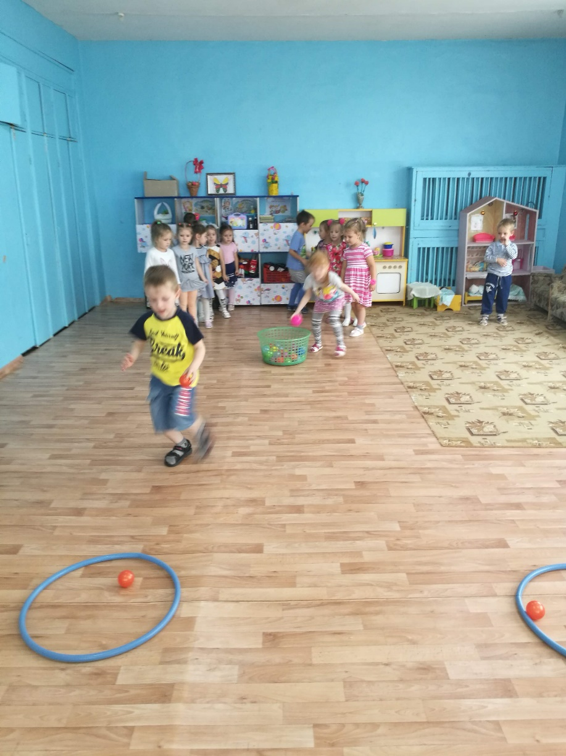

Slide 22
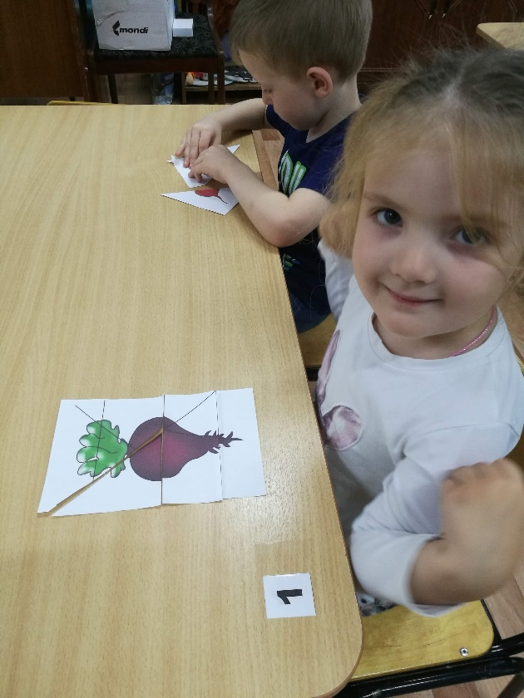
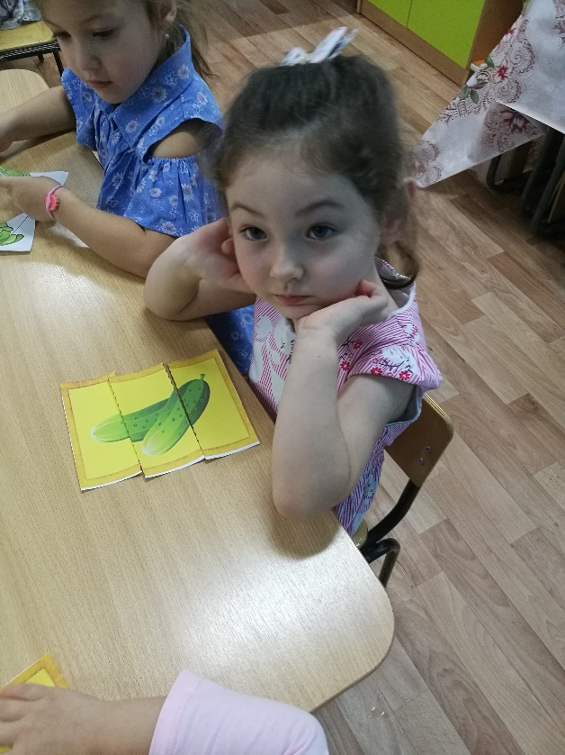
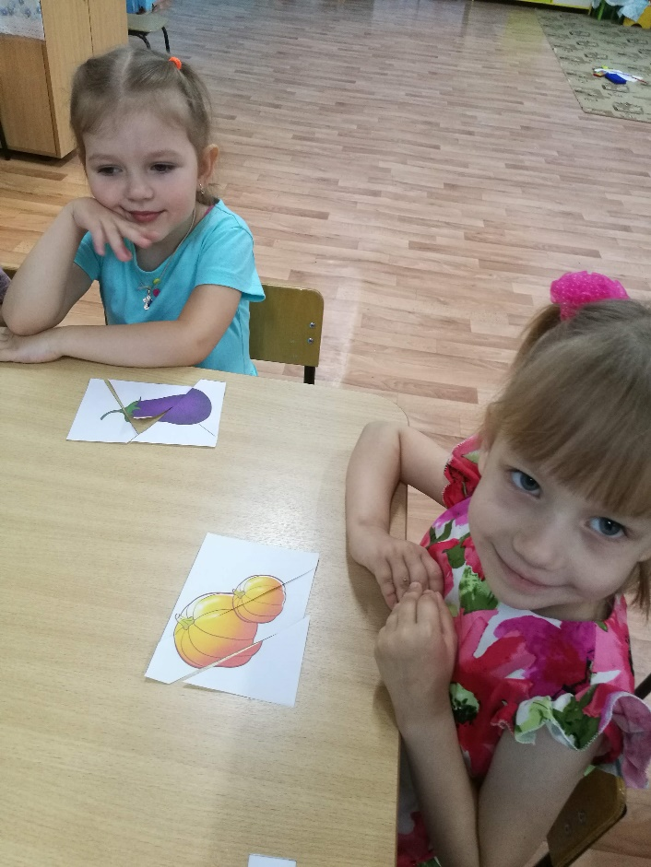
Дидактическая игра «Сложи картинку»

Slide 23
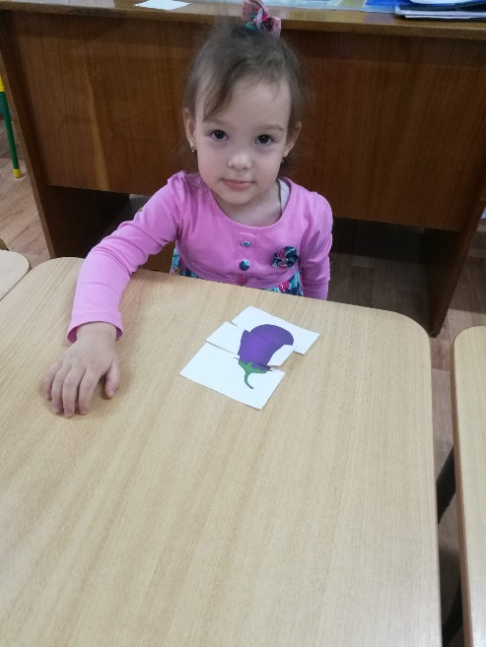
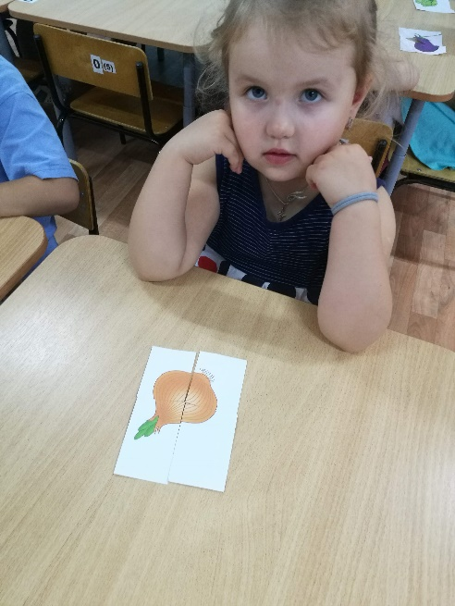
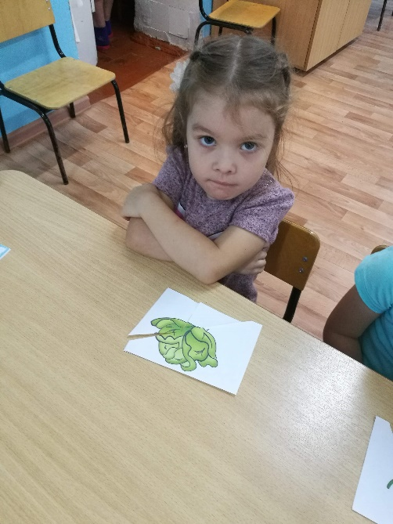
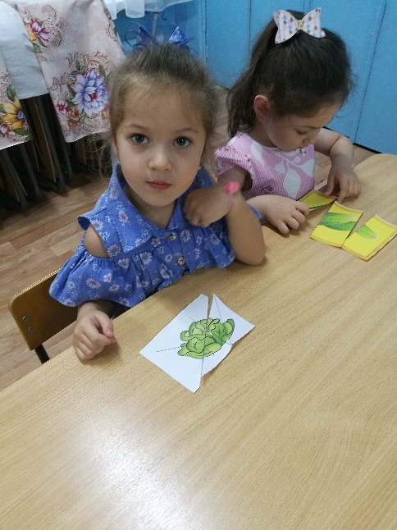
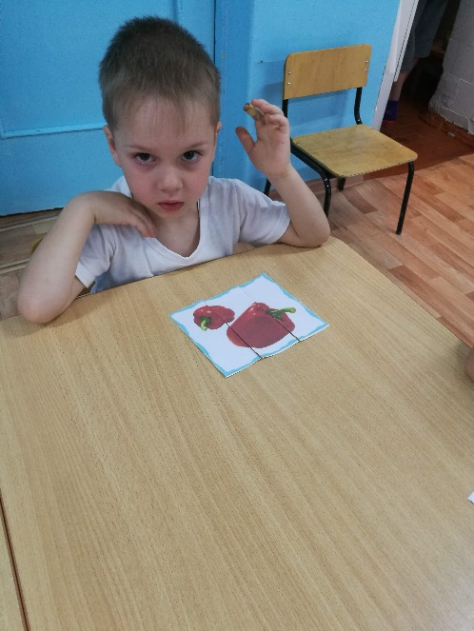
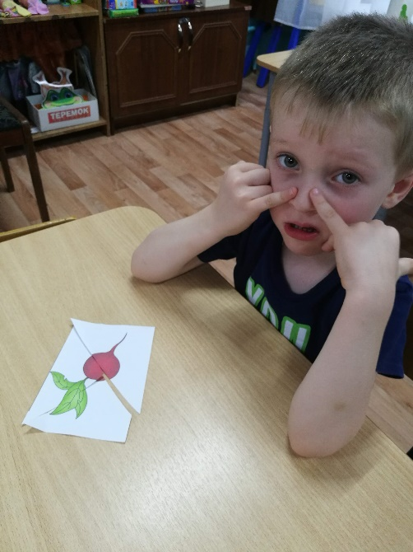
Дидактическая игра «Сложи картинку»

Slide 24
Беседы:
«Для чего нужен лук?»;
«Как использовать лук в пищу?»;
«Чем полезен лук?»;
«Что было в начале посадки лука, что стало?»;
«Как можно использовать капусту, морковку в медицине?»;
«Сколько в мире выращивают видов капусты?»
Игры дидактические:
«Где растет?»;
«Что лишнее»;
«Узнай на ощупь»;
«Волшебный мешочек»;
«Узнай на вкус»;
«От какого овоща эта часть».
Сюжетно-ролевые игры:
«Моя семья»;
«Магазин овощей»

Slide 25
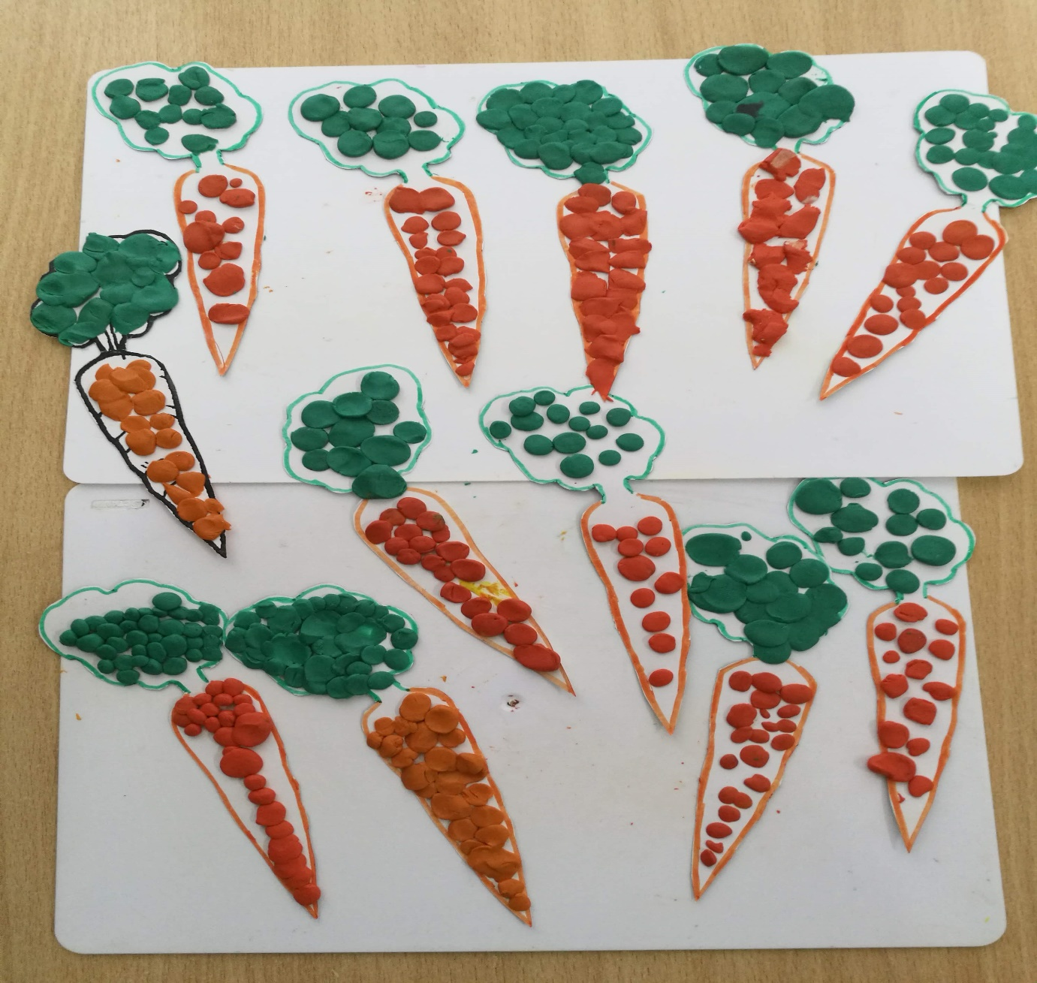
Лепим морковь!

Slide 26
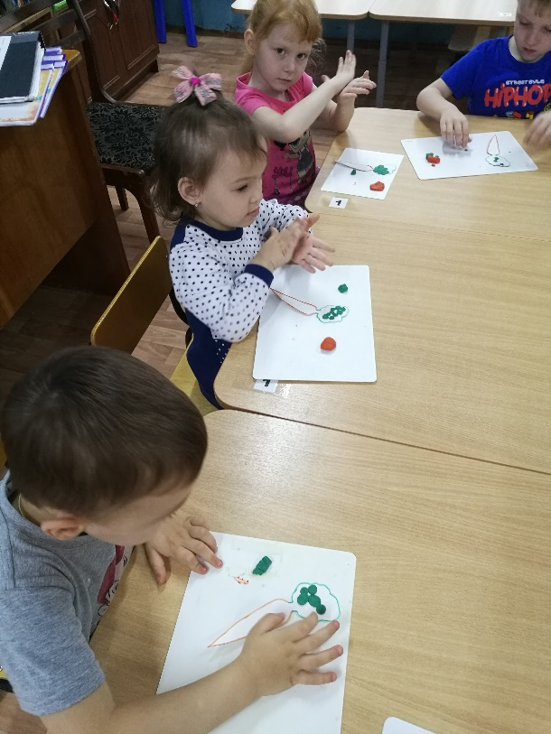
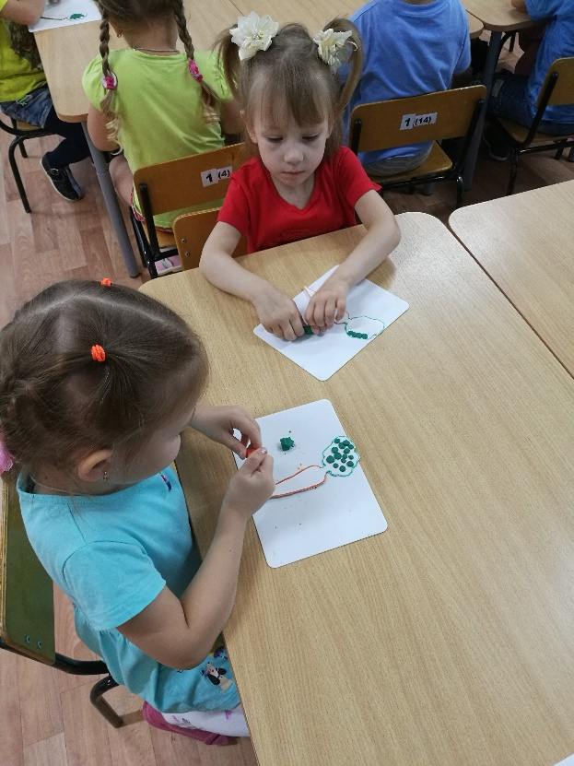
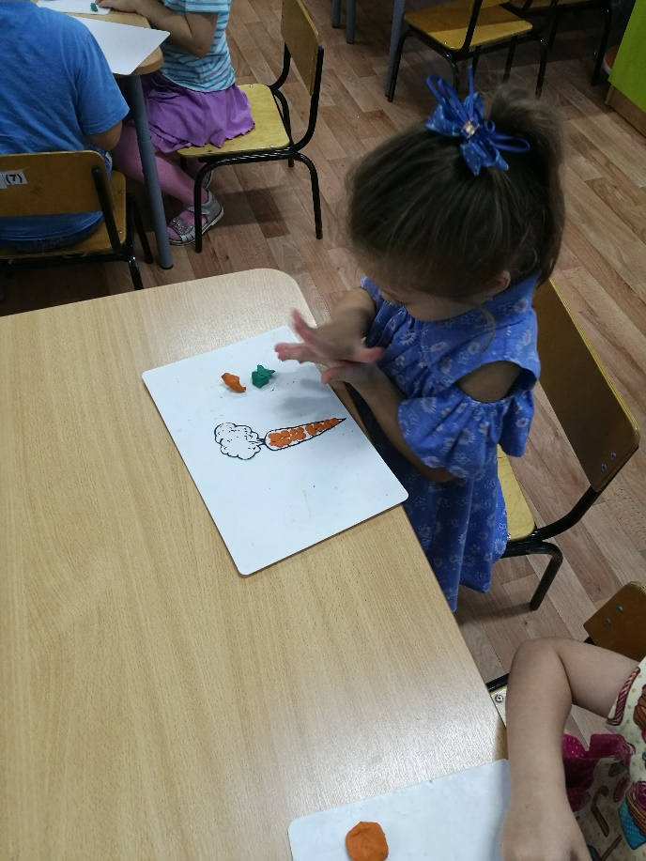
Лепим морковь!

Slide 27
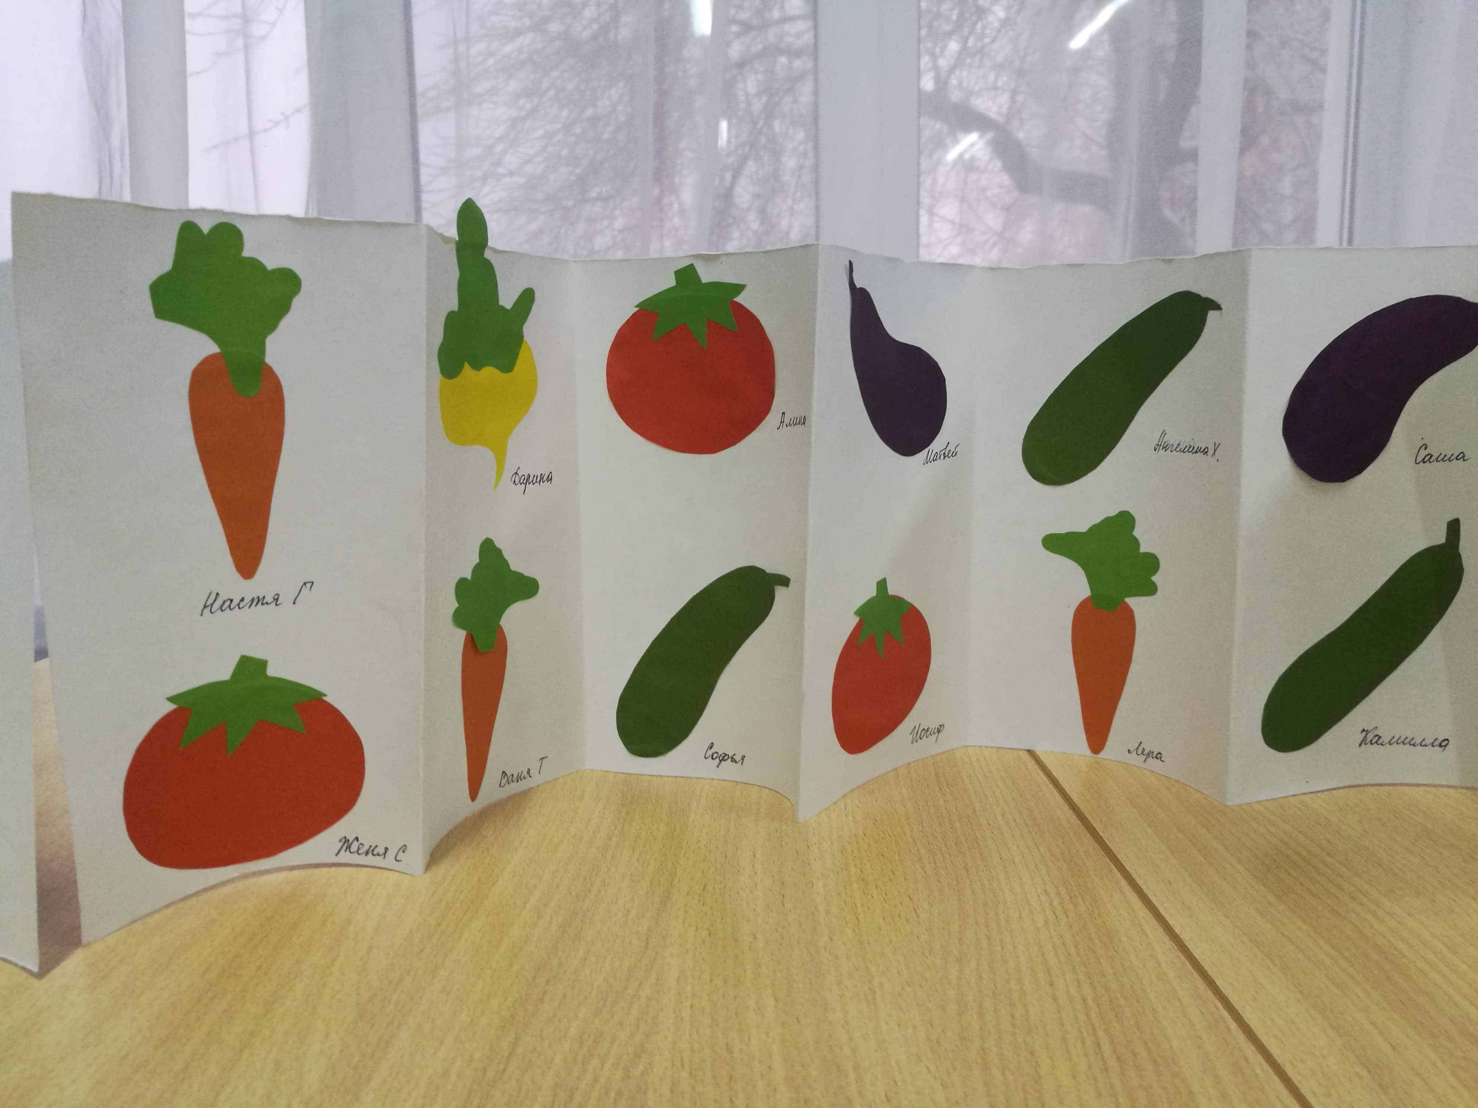
Аппликация «Овощи»

Slide 28
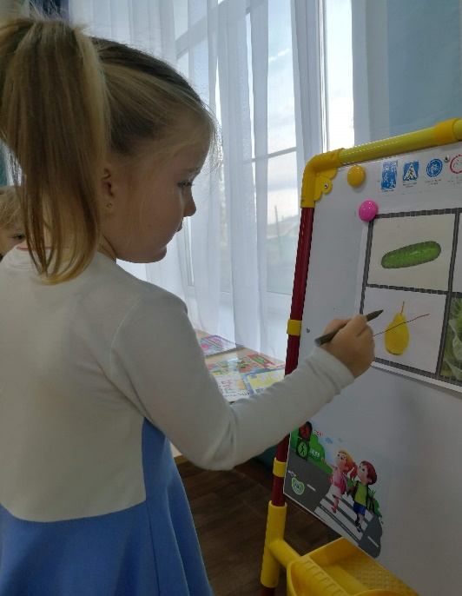
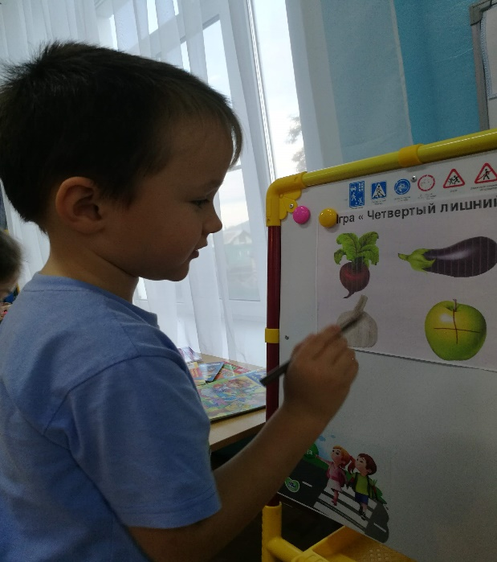
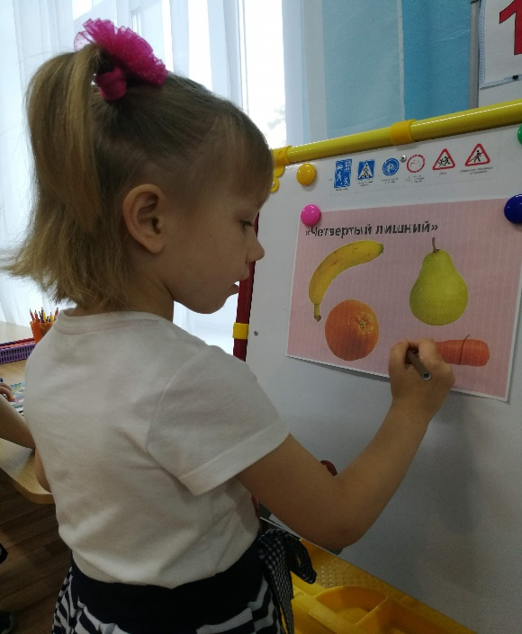



Дидактическая игра «Четвертый лишний»

Slide 29
ЧТЕНИЕ ДЕТСКИХ ПРОИЗВЕДЕНИЙ:
-Русская народная сказка «Репка»
-Белорусская сказка «Пых»
-Русская народная сказка «Вершки и корешки»
-Чтение сказки В. Сутеева «Яблоко»
-Стихотворение Юлиана Тувима «Хозяйка однажды с базара пришла…»
Заучивание стихотворений про овощи: морковь, свёкла, горох, укроп, картофель, помидор.
«Про лук» Людмила Уланова;
Стихотворение «Луковое счастье»;
«Шуточная сказка, про лук репчатый» Сергей Иванов.

Slide 30


Хороводная игра « Весёлый огород»

Slide 31
ВЫВОДЫ:
В процессе реализации проекта у детей повысился уровень интереса к познавательной и исследовательской деятельности; повысилась экологическая компетентность детей: дети могут различать овощи, знают особенности строения овощей и условия их роста. Дети стали проявлять инициативу в различных видах деятельности.
Данный проект подтвердил, что и в дальнейшем необходимо формировать эстетическое отношение к природе, овощам, углублять знания, совершенствовать навыки детей, поддерживать индивидуальность. И тогда ребенок проявит интерес к познавательно-исследовательской деятельности, будут самостоятельно и творчески осваивать новые способы исследований.

Slide 32


